Slide 1

ΒΙΒΛΙΟΠΑΡΟΥΣΙΑΣΗ ΚΑΛΛΙΠΟΣ+
13-15 Σεπτεμβρίου 2022
ΘΕΜΑΤΙΚΗ ΠΕΡΙΟΧΗ
Επιστήμες Μηχανικών και Τεχνολογία
ΦΙΛΤΡΑ KALMAN
Νικόλαος Ασημάκης

Slide 2

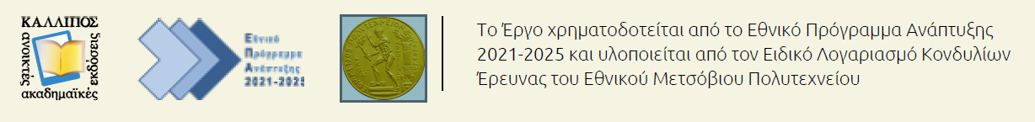
Παρουσίαση μπροσούρας
Τίτλος: Φίλτρα Kalman
Συγγραφέας: Ασημάκης, Ν., Καθηγητής, ΕΚΠΑ
ISBN: 978-618-85850-7-2
DOI: http://dx.doi.org/10.57713/kallipos-39
Βιβλιογραφική αναφορά: Ασημάκης, Ν. (2022). Φίλτρα Kalman [Μονογραφία]. Κάλλιπος, Ανοικτές Ακαδημαϊκές Εκδόσεις.
http://dx.doi.org/10.57713/kallipos-39
Θεματικές Κατηγορίες: ΜΑΘΗΜΑΤΙΚΑ ΚΑΙ ΠΛΗΡΟΦΟΡΙΚΗ,
ΕΠΙΣΤΗΜΕΣ ΜΗΧΑΝΙΚΩΝ ΚΑΙ ΤΕΧΝΟΛΟΓΙΑ
Λέξεις-κλειδιά: Επεξεργασία σήματος / Εκτίμηση / Πρόβλεψη / Φίλτρο Kalman / Χώρος κατάστασης
Περίληψη
Τα φίλτρα Kalman έχουν χρησιμοποιηθεί και χρησιμοποιούνται με επιτυχία σε ένα ευρύτατο φάσμα εφαρμογών, όπως στην αεροναυπηγική, στη σχεδίαση τηλεπικοινωνιακών συστημάτων, στα ενεργειακά συστήματα στην επεξεργασία εικόνας. Το βιβλίο πραγματεύεται τα φίλτρα Kalman και περιλαμβάνει το απαραίτητο υλικό για την κατανόηση και τον προγραμματισμό των φίλτρων Kalman. Απευθύνεται σε προπτυχιακούς και μεταπτυχιακούς φοιτητές και αποτελεί ένα χρήσιμο εργαλείο στη μελέτη προβλημάτων που σχετίζονται με τα φίλτρα Kalman. Επίσης, μπορεί να αξιοποιηθεί και από ερευνητές, από διά βίου μαθαίνοντες και από εργαζόμενους απόφοιτους που επικαιροποιούν και εφαρμόζουν τις γνώσεις τους. Η δομή του βιβλίου περιλαμβάνει: θεωρία βέλτιστου ελέγχου, γραμμικό φίλτρο Kalman, αλγόριθμοι επίλυσης των εξισώσεων Riccati και Lyapunov, φίλτρο Kalman πληροφορίας, ειδική εξίσωση Riccati, απαλοιφή κέρδους από το φίλτρο Kalman, υπολογιστικός φόρτος φίλτρων Kalman, υπολογιστικός φόρτος αλγορίθμων για την επίλυση των εξισώσεων Riccati και Lyapunov, παραδείγματα εφαρμογής των φίλτρων Kalman, παράλληλη υλοποίηση του φίλτρου Kalman, επέκταση γραμμικού μοντέλου, επεκταμένο φίλτρο Kalman. Κάθε κεφάλαιο περιλαμβάνει θεωρία, ασκήσεις, περίληψη, βιβλιογραφία, Κριτήρια Αξιολόγησης. Στο βιβλίο δίνεται ιδιαίτερη έμφαση στον προγραμματισμό των φίλτρων Kalman με χρήση λογισμικού που έχει καθιερωθεί στην επιστημονική κοινότητα: του εμπορικού λογισμικού Matlab και του δωρεάν λογισμικού ανοικτού κώδικα Octave. Λόγω του γεγονότος ότι πρόκειται για ηλεκτρονικό βιβλίο, ιδιαίτερη έμφαση δίνεται στα στοιχεία πολυμεσικότητας που περιλαμβάνουν τις ηχογραφημένες περιλήψεις στο τέλος κάθε κεφαλαίου και στα στοιχεία διαδραστικότητας που περιλαμβάνουν τα κριτήρια αξιολόγησης σε κάθε κεφάλαιο. Τέλος, σχεδιάστηκε ειδικό διαδραστικό λογισμικό για τρεις εφαρμογές: φίλτρο Kalman, το ταχύτερο φίλτρο Kalman, το βέλτιστο κατανεμημένο φίλτρο Kalman.

Slide 3
Στοιχεία Βιβλίου
Τίτλος: Φίλτρα Kalman
Συγγραφέας: Ασημάκης, Ν., Καθηγητής, ΕΚΠΑ
ISBN: 978-618-85850-7-2
DOI: http://dx.doi.org/10.57713/kallipos-39
Βιβλιογραφική αναφορά: Ασημάκης, Ν. (2022). Φίλτρα Kalman [Μονογραφία]. Κάλλιπος, Ανοικτές Ακαδημαϊκές Εκδόσεις. http://dx.doi.org/10.57713/kallipos-39
Θεματικές κατηγορίες: ΜΑΘΗΜΑΤΙΚΑ ΚΑΙ ΠΛΗΡΟΦΟΡΙΚΗ, ΕΠΙΣΤΗΜΕΣ ΜΗΧΑΝΙΚΩΝ ΚΑΙ ΤΕΧΝΟΛΟΓΙΑ
Λέξεις-κλειδιά: Επεξεργασία σήματος / Εκτίμηση / Πρόβλεψη / Φίλτρο Kalman / Χώρος κατάστασης

Slide 4
Συγγραφέας – Νικόλαος Ασημάκης
Ο Δρ. Νικόλαος Ασημάκης έλαβε δίπλωμα και διδακτορικό δίπλωμα Μηχανικού Η/Υ και Πληροφορικής από το Τμήμα Μηχανικών Η/Υ και Πληροφορικής της Πολυτεχνικής Σχολής του Πανεπιστημίου Πατρών.
Είναι Καθηγητής στο Τμήμα Τεχνολογιών Ψηφιακής Βιομηχανίας του ΕΚΠΑ.
Τα ερευνητικά του ενδιαφέροντα περιλαμβάνουν την επεξεργασία σήματος, την θεωρία εκτίμησης, τα φίλτρα Kalman, την σχεδίαση και ανάπτυξη αλγορίθμων.
Έχει 90 δημοσιεύσεις σε διεθνή επιστημονικά περιοδικά και συνέδρια.
Είναι συγγραφέας 4 βιβλίων και συν-συγγραφέας 7 βιβλίων.

Slide 5
Συγγραφέας – Νικόλαος Ασημάκης
εμπειρία σχετική με το αντικείμενο του βιβλίου
Η επιστημονική δραστηριότητα του συγγραφέα είναι σχετική με τη θεματολογία του βιβλίου.
Ο συγγραφέας ασχολείται επιστημονικά με τα φίλτρα Kalman επί 35 έτη.
Η Διπλωματική Εργασία και η Διδακτορική Διατριβή του είναι συναφείς με τα φίλτρα Kalman.
Ο συγγραφέας έχει συγγραφικό έργο σχετικό με το αντικείμενο:
έχει γράψει ως μοναδικός συγγραφέας 3 βιβλία με συναφές περιεχόμενο
έχει συγγράψει ένα ξενόγλωσσο βιβλίο με συναφές περιεχόμενο
έχει συγγράψει ένα κεφάλαιο σε ξενόγλωσσο βιβλίο με συναφές περιεχόμενο
έχει συγγράψει 39 δημοσιεύσεις σε διεθνή επιστημονικά περιοδικά με σχετικό αντικείμενο.
έχει συγγράψει 15 δημοσιεύσεις σε διεθνή συνέδρια με σχετικό αντικείμενο.
Ο συγγραφέας έχει διδακτική εμπειρία σχετική με τη θεματολογία του βιβλίου, αφού έχει διδάξει το αντικείμενο σε μεταπτυχιακά προγράμματα σπουδών:
Ευφυής Διαχείριση Ανανεώσιμων Ενεργειακών Συστημάτων, Ε.Κ.Π.Α.
Πληροφορική και Υπολογιστική Βιοϊατρική, Πανεπιστήμιο Θεσσαλίας
Τεχνολογίες και Συστήματα Ευρυζωνικών Εφαρμογών και Υπηρεσιών, Τ.Ε.Ι. Δυτικής Ελλάδας

Slide 6
Συντελεστές
γλωσσική επιμέλεια
Ελένη Μανιάτη
Απόφοιτη του Τμήματος Φιλολογίας (κατεύθυνση Γλωσσολογίας) της Φιλοσοφικής Σχολής του Ε.Κ.Π.Α. και διδάκτωρ του Διαπανεπιστημιακού-Διατμηματικού Προγράμματος Μεταπτυχιακών Σπουδών «Ιστορία και Φιλοσοφία των Επιστημών και της Τεχνολογίας» (Ε.Μ.Π. και Ε.Κ.Π.Α.).
γραφιστική επιμέλεια
Ιωάννης Κατσάνος
Εκπαιδευτικός Τεχνολόγος Ηλεκτρολόγος Μηχανικός ΑΣΕΤΕΜ ΣΕΛΕΤΕ, με μεταπτυχιακό στις Επιστήμες Αγωγής, ΑΠΚΥ και υποψήφιος διδάκτορας στο Γενικό Τμήμα του Ε.Κ.Π.Α..

Slide 7
Διδακτική αξία του βιβλίου
Τα φίλτρα Kalman περιλαμβάνονται στο περιεχόμενο πολλών προπτυχιακών και μεταπτυχιακών μαθημάτων σε πολλά Πανεπιστήμια της Ελλάδας. Τα φίλτρα Kalman διδάσκονται κυρίως σε Τμήματα Πληροφορικής, Ηλεκτρολόγων Μηχανικών και Μηχανικών Υπολογιστών, Μαθηματικών, Στατιστικής.
Τα συναφή συγγράμματα καλύπτουν το αντικείμενο σε μικρή έκταση στα προπτυχιακά μαθήματα και σε πολύ μικρή έκταση στα μεταπτυχιακά μαθήματα.
Το βιβλίο πραγματεύεται τα φίλτρα Kalman κατά τρόπο πλήρη, ολοκληρωμένο και διεξοδικό.
Το βιβλίο αποτελεί τόσο αυτόνομο εκπαιδευτικό υλικό όσο και συνοδευτικό εκπαιδευτικό υλικό και θα εμπλουτίζει το Αποθετήριο ΚΑΛΛΙΠΟΣ με νέο υλικό.

Slide 8
Χρήση του βιβλίου σε προπτυχιακά μαθήματα
Επεξεργασία Στοχαστικών Σημάτων, Τμήμα Πληροφορικής και Τηλεπικοινωνιών, Ε.Κ.Π.Α.
Επεξεργασία Στοχαστικών Σημάτων, Τμήμα Τεχνολογιών Ψηφιακής Βιομηχανίας, Ε.Κ.Π.Α.
Στοχαστικά Σήματα και Τηλεπικοινωνίες, Τμήμα Μηχανικών Ηλεκτρονικών Υπολογιστών και Πληροφορικής, Πανεπιστήμιο Πατρών
Υπολογιστική Όραση, Τμήμα Πληροφορικής µε Εφαρμογές στη Βιοϊατρική, Πανεπιστήμιο Θεσσαλίας
Αναλογιστικά I, Τμήμα Στατιστικής, Ο.Π.Α.
Βέλτιστος Έλεγχος, Σ.Ε.Μ.Φ.Ε., Ε.Μ.Π.
Ειδικά Θέματα Συστημάτων Αυτόματου Ελέγχου, Τμήμα Ηλεκτρολόγων Μηχανικών και Μηχανικών Υπολογιστών, Δ.Π.Θ.

Slide 9
Χρήση του βιβλίου σε μεταπτυχιακά μαθήματα
Προχωρημένα Θέματα Επεξεργασίας Σήματος, Τμήμα Πληροφορικής και Τηλεπικοινωνιών, Ε.Κ.Π.Α.
Θεωρία Ελέγχου, Τμήμα Μαθηματικών, Ε.Κ.Π.Α.
Θεωρία Βέλτιστου Ελέγχου, Τμήμα Μαθηματικών, Α.Π.Θ.
Θεωρία Εκτίμησης και Ανίχνευσης και Ψηφιακή Επεξεργασία Βίντεο, Διατμηματικό Πρόγραμμα Μεταπτυχιακών Σπουδών Συστήματα Επεξεργασία Πληροφορίας και Μηχανική Νοημοσύνη, Πανεπιστήμιο Πατρών
Σύγχρονα Συστήματα Προβλέψεων Μοντελοποίησης, Τμήμα Στατιστικής & Αναλογιστικών-Χρηματοοικονομικών Μαθηματικών, Πανεπιστήμιο Αιγαίου
Στατιστική Επεξεργασία Σημάτων, Τμήμα Επιστήμης Υπολογιστών, Πανεπιστήμιο Κρήτης
Μέθοδοι Επιτήρησης και Έρευνας Στόχου, Διιδρυματικό Διατμηματικό Πρόγραμμα Μεταπτυχιακών Σπουδών, Στρατιωτική Σχολή Ευελπίδων, Τμήμα Στρατιωτικών Επιστημών, Πολυτεχνείο Κρήτης, Σχολή Μηχανικών Παραγωγής & Διοίκησης
Αναλυτικές Μέθοδοι Γεωπληροφορικής, Διεπιστημονικό Διατμηματικό Πρόγραμμα Μεταπτυχιακών Σπουδών (ΔΠΜΣ), Ε.Μ.Π.
Ειδικά θέματα αριθμητικής ανάλυσης και εφαρμοσμένων μαθηματικών, Τμήμα Πληροφορικής με Εφαρμογές στη Βιοϊατρική, Πανεπιστήμιο Θεσσαλίας
Βελτιστοποίηση Συστημάτων, Γενικό Τμήμα, Ε.Κ.Π.Α.

Slide 10
Κοινό στο οποίο απευθύνεται το βιβλίο
Τα φίλτρα Kalman αποτελούν ένα ειδικό αντικείμενο που περιλαμβάνεται στο περιεχόμενο πολλών προπτυχιακών και μεταπτυχιακών μαθημάτων σε πολλά Πανεπιστήμια της Ελλάδας.
Απευθύνεται σε προπτυχιακούς και μεταπτυχιακούς φοιτητές και αποτελεί ένα χρήσιμο εργαλείο στη μελέτη προβλημάτων που σχετίζονται με τα φίλτρα Kalman.
Επίσης, μπορεί να αξιοποιηθεί και από ερευνητές, από διά βίου μαθαίνοντες και από εργαζόμενους απόφοιτους που επικαιροποιούν και εφαρμόζουν τις γνώσεις τους.

Slide 11
Μαθησιακοί στόχοι
Το βιβλίο περιλαμβάνει το απαραίτητο υλικό
για την κατανόηση και τον προγραμματισμό
των φίλτρων Kalman.

Slide 12
Το αντικείμενο του βιβλίου
Το βιβλίο πραγματεύεται τα φίλτρα Kalman.
Τα φίλτρα Kalman έχουν χρησιμοποιηθεί και χρησιμοποιούνται με επιτυχία σε ένα ευρύτατο φάσμα εφαρμογών, όπως στην αεροναυπηγική, στη σχεδίαση τηλεπικοινωνιακών συστημάτων, στα ενεργειακά συστήματα στην επεξεργασία εικόνας.

Slide 13
Το αντικείμενο του βιβλίου
εκτίμηση ηλεκτρικού φορτίου
πρόβλεψη κρουσμάτων Covid-19
εκτίμηση απόστασης σε τυχαίο περίπατο

Slide 14
Δομή του βιβλίου
Κεφάλαιο 1. Θεωρία βέλτιστου ελέγχου
Κεφάλαιο 2. Γραμμικό φίλτρο Kalman
Κεφάλαιο 3. Αλγόριθμοι επίλυσης της εξίσωσης Riccati
Κεφάλαιο 4. Αλγόριθμοι επίλυσης της εξίσωσης Lyapunov
Κεφάλαιο 5. Φίλτρο Kalman Πληροφορίας
Κεφάλαιο 6. Η ειδική εξίσωση Riccati
Κεφάλαιο 7. Απαλοιφή κέρδους από το φίλτρο Kalman
Κεφάλαιο 8. Υπολογιστικός φόρτος φίλτρων Kalman
Κεφάλαιο 9. Υπολογιστικός φόρτος αλγορίθμων για την επίλυση της εξίσωσης Riccati
Κεφάλαιο 10. Υπολογιστικός φόρτος αλγορίθμων για την επίλυση της εξίσωσης Lyapunov
Κεφάλαιο 11. Παραδείγματα εφαρμογής των φίλτρων Kalman
Κεφάλαιο 12. Παράλληλη υλοποίηση του φίλτρου Kalman
Κεφάλαιο 13. Επέκταση γραμμικού μοντέλου
Κεφάλαιο 14. Επεκταμένο φίλτρο Kalman (extended Kalman filter)
Κάθε κεφάλαιο περιλαμβάνει θεωρία, ασκήσεις, περίληψη, βιβλιογραφία, Κριτήρια Αξιολόγησης.
Στο τέλος υπάρχει Ευρετήριο όρων (αγγλικών και ελληνικών), ονομάτων, αλγορίθμων, συναρτήσεων.

Slide 15
Περιεχόμενο του βιβλίου
θεωρία εκτίμησης (πρόβλεψη, φιλτράρισμα, λείανση)
γραμμικό μοντέλο χώρου κατάστασης διακριτού χρόνου
ιστορικά στοιχεία για το φίλτρο Kalman και η εξέλιξή του

Slide 16
Περιεχόμενο του βιβλίου
φίλτρα Kalman
τύπος φίλτρου
  Χρονικά Μεταβαλλόμενο Φίλτρο (Time Varying Filter)
  Χρονικά Αμετάβλητο Φίλτρο (Time Invariant Filter)
  Φίλτρο Μόνιμης Κατάστασης (Steady State Filter)
αλγόριθμος φίλτρου
  (συμβατικό/παραδοσιακό) Φίλτρο Kalman (Kalman Filter)
  Φίλτρο Kalman Πληροφορίας (Information Kalman Filter)
  Φίλτρο Kalman με Απαλοιφή Κέρδους (Kalman Filter Gain Elimination)

Slide 17
Περιεχόμενο του βιβλίου
εξίσωση Riccati και εξίσωση Lyapunov
  επαναληπτικός ανά βήμα αλγόριθμος
  επαναληπτικός αλγόριθμος διπλασιασμού (doubling algorithm)
  αλγεβρικός αλγόριθμος
ειδική εξίσωση Riccati
  ειδικός ανά βήμα αλγόριθμος
  ειδικός αλγόριθμος διπλασιασμού
  αλγόριθμος κυκλικής αναγωγής (cyclic reduction algorithm)

Slide 18
Περιεχόμενο του βιβλίου
υπολογιστικός φόρτος
φίλτρων Kalman [επιλογή του ταχύτερου φίλτρου Kalman]
επαναληπτικών αλγορίθμων για την επίλυση της εξίσωσης Riccati
επαναληπτικών αλγορίθμων για την επίλυση της εξίσωσης Lyapunov

Slide 19
Περιεχόμενο του βιβλίου
παραδείγματα εφαρμογής των φίλτρων Kalman
εκτίμηση τυχαίας σταθεράς
εκτίμηση κίνησης με σταθερή ταχύτητα
εκτίμηση ελεύθερης πτώσης
εκτίμηση βολής
για εκτίμηση ημερήσιας διακύμανσης του ηλεκτρικού φορτίου
για εκτίμηση εξόδου αυτοπαλινδρομούμενου μοντέλου (AR model)
για εκτίμηση κίνησης οφθαλμού (eye movement)
εκτίμηση απόστασης από κίνηση με τυχαίο περίπατο (random walk)

Slide 20
Περιεχόμενο του βιβλίου
παραδείγματα εφαρμογής των φίλτρων Kalman
εκτίμηση τυχαίας σταθεράς
εκτίμηση ταχύτητας κινητού με σταθερή ταχύτητα
εκτίμηση κίνησης οφθαλμού

Slide 21
Περιεχόμενο του βιβλίου
παράλληλη υλοποίηση του φίλτρου Kalman
[μέθοδος για τον προσδιορισμό της βέλτιστης παράλληλης υλοποίησης]
επέκταση του γραμμικού μοντέλου
  γραμμικό μοντέλο με μη μηδενικές μέσες τιμές θορύβων
  γραμμικό μοντέλο με έγχρωμους θορύβους
επεκταμένο φίλτρο Kalman (extended Kalman filter)
[μη γραμμική εκτίμηση]

Slide 22
Ποσοτικά στοιχεία
Πίνακες | 33
Σχήματα | 35
Ηχογραφήσεις | 14
Αλγόριθμοι | 32
Συναρτήσεις | 32
Διαδραστικά Προγράμματα | 17

Slide 23
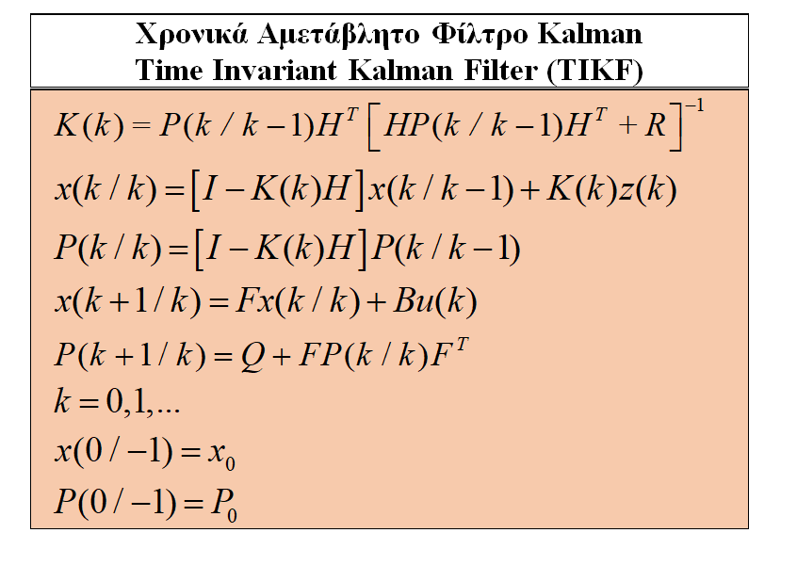
Αλγόριθμοι
Οι αλγόριθμοι εμφανίζονται με ιδιαίτερο χρώμα στο βιβλίο.

Slide 24
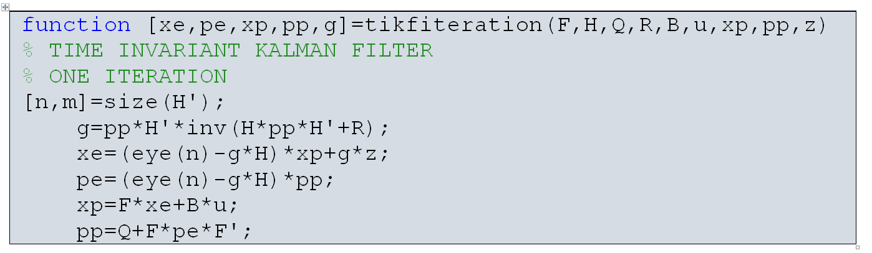
Συναρτήσεις
Οι συναρτήσεις εμφανίζονται με ιδιαίτερο χρώμα στο βιβλίο.
Οι συναρτήσεις συνοδεύονται από εξήγηση λειτουργίας, εξήγηση των εισόδων και των εξόδων και παράδειγμα κλήσης.

Slide 25
Προγραμματισμός
Στο βιβλίο δίνεται ιδιαίτερη έμφαση στον προγραμματισμό των φίλτρων Kalman σε προγραμματιστικό περιβάλλον με χρήση λογισμικών, τα οποία έχουν καθιερωθεί στην επιστημονική κοινότητα: του εμπορικού λογισμικού Matlab και του λογισμικού Octave, ο οποίος είναι ελεύθερος κλώνος ανοικτού κώδικα του λογισμικού Matlab.

Slide 26

Πολυμεσικότητα
Περιλαμβάνονται ηχογραφημένες περιλήψεις στο τέλος κάθε κεφαλαίου, οι οποίες βοηθούν τον αναγνώστη να ακούει συγκεντρωτικά τα βασικά σημεία του κεφαλαίου.

Slide 27

Διαδραστικότητα
Λόγω του γεγονότος ότι πρόκειται για ηλεκτρονικό βιβλίο, ιδιαίτερη έμφαση δόθηκε στα στοιχεία διαδραστικότητας.
Στα στοιχεία διαδραστικότητας περιλαμβάνονται τα Κριτήρια Αξιολόγησης στο τέλος κάθε κεφαλαίου, τα οποία δίνουν στον αναγνώστη την δυνατότητα ελέγχου των γνώσεων που αποκτήθηκαν. Έτσι, σε κάθε Κριτήριο Αξιολόγησης ο αναγνώστης (χρήστης) μπορεί:
να απαντά στις ερωτήσεις,
να ελέγχει τις απαντήσεις του,
να επανεκτελεί το κριτήριο αξιολόγησης,
να έχει στη διάθεσή του τις σωστές λύσεις.
Επίσης, σχεδιάστηκε ειδικό διαδραστικό λογισμικό για τρεις εφαρμογές:
Φίλτρο Kalman
Το ταχύτερο φίλτρο Kalman
Το βέλτιστο κατανεμημένο φίλτρο Kalman.

Slide 28
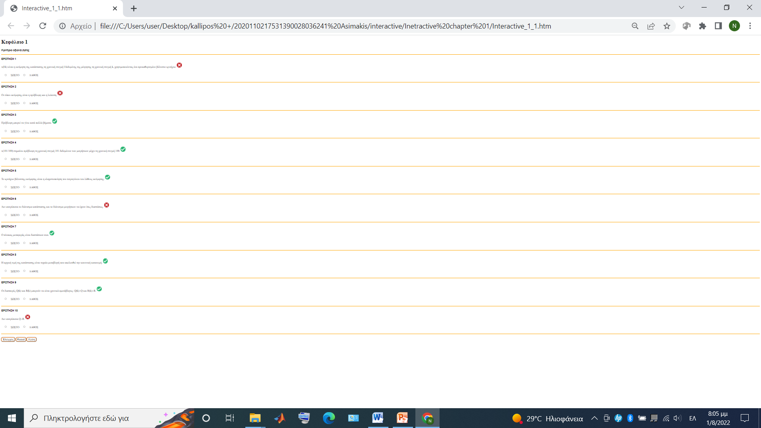
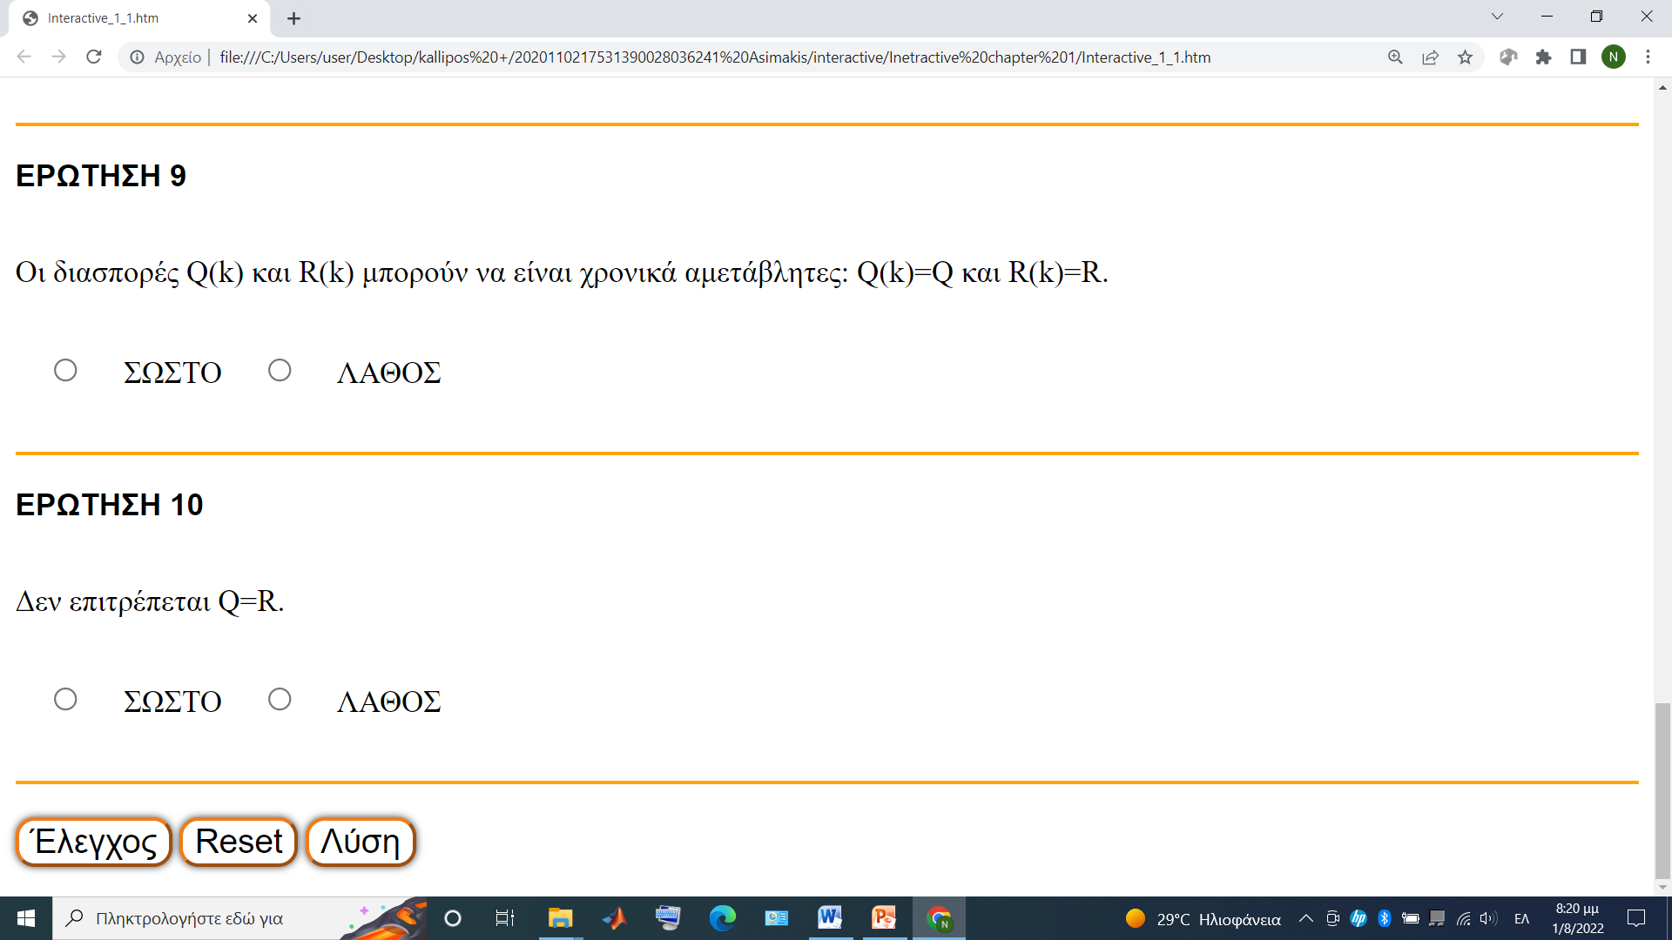
Κριτήρια Αξιολόγησης
Ερωτήσεις ΣΩΣΤΟ/ΛΑΘΟΣ
Έλεγχος
Reset
Λύση

Slide 29
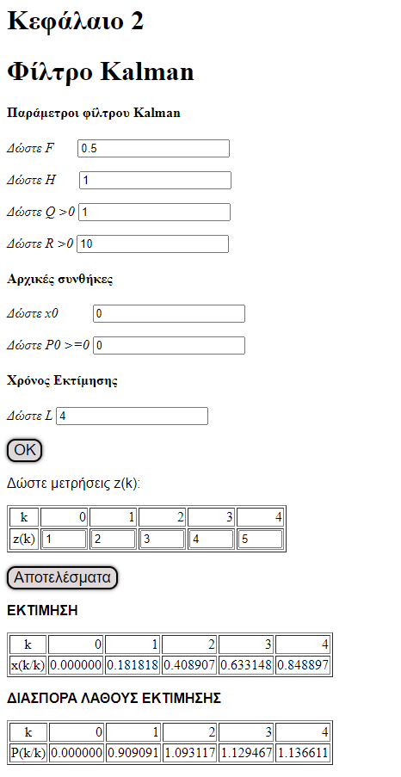
Φίλτρο Kalman
Εισαγωγή δεδομένων
Έλεγχος δεδομένων
Αποτελέσματα
  εκτίμηση
  διασπορά λάθους εκτίμησης

Slide 30
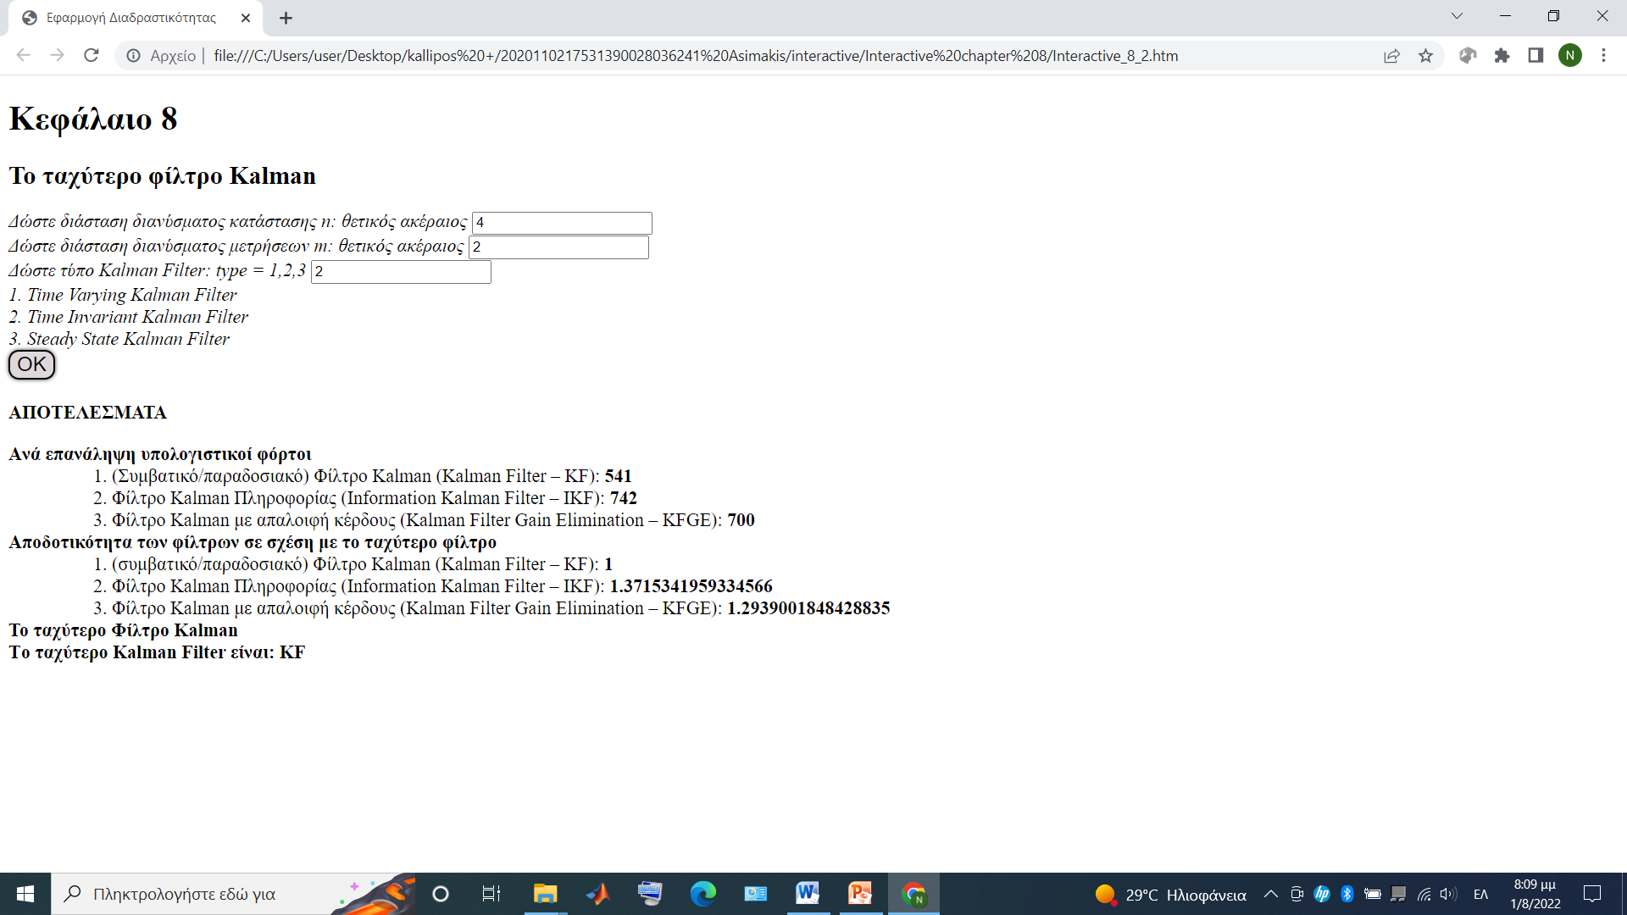
Το ταχύτερο φίλτρο Kalman
Εισαγωγή δεδομένων
Έλεγχος δεδομένων
Αποτελέσματα
  υπολογιστικοί φόρτοι
  το ταχύτερο φίλτρο Kalman

Slide 31
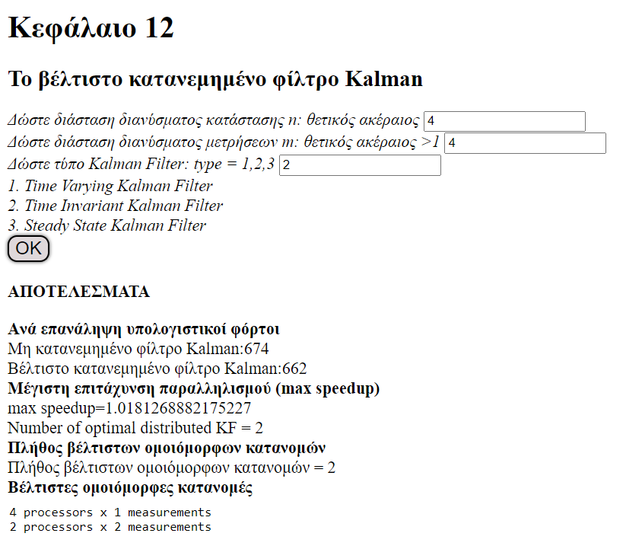
Το βέλτιστο κατανεμημένο φίλτρο Kalman
Εισαγωγή δεδομένων
Έλεγχος δεδομένων
Αποτελέσματα
  υπολογιστικοί φόρτοι
  βέλτιστες ομοιόμορφες κατανομές

Slide 32
Ευρετήριο
Α. ΕΥΡΕΤΗΡΙΟ ΟΡΩΝ
  1. Ευρετήριο αγγλικών όρων
  2. Ευρετήριο ελληνικών όρων
Β. ΕΥΡΕΤΗΡΙΟ ΟΝΟΜΑΤΩΝ
Γ. ΕΥΡΕΤΗΡΙΟ ΑΛΓΟΡΙΘΜΩΝ
Δ. ΕΥΡΕΤΗΡΙΟ ΣΥΝΑΡΤΗΣΕΩΝ

Slide 33
Ευχαριστίες
Ευχαριστώ τον Δρ. Μιχάλη Παρασκευά, Αναπληρωτή Καθηγητή του Τμήματος Ηλεκτρολόγων Μηχανικών και Μηχανικών Υπολογιστών του Πανεπιστήμιο Πελοποννήσου, για τον Πρόλογο
Ευχαριστώ την Δρ. Έλενα Μανιάτη, φιλόλογο, για την λεπτομερή γλωσσική επιμέλεια.
Ευχαριστώ τον υποψήφιο διδάκτορα Ιωάννη Κατσάνο για την γραφιστική επιμέλεια.
Ευχαριστώ την κα Εύη Παπαδοπούλου, καθηγήτρια Πληροφορικής, για τη συμβολή της στην ανάπτυξη διαδραστικού υλικού.
Ευχαριστώ την κα Αθηνά Ασημάκη, πτυχιούχο Αγγλικής Γλώσσας και Φιλολογίας και φοιτήτρια Σχολής Δραματικής Τέχνης, για τις ηχογραφήσεις των περιλήψεων.
Ευχαριστώ τον πολύτιμο φίλο μου Περικλή Αντωνίου για το εξώφυλλο.

Slide 34
Τέλος παρουσίασης
Ευχαριστώ για την προσοχή σας

